Slide 1
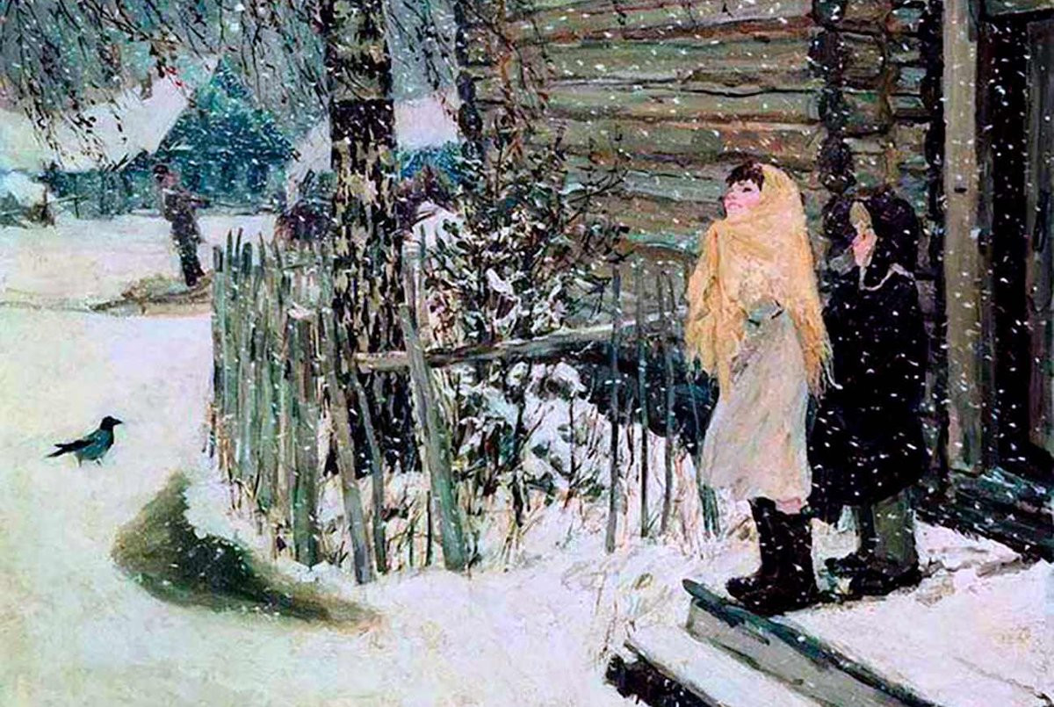

Slide 2
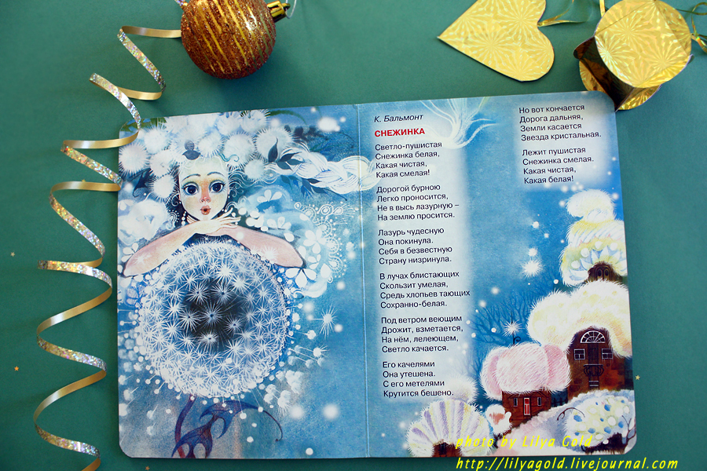
К.БАЛЬМОНТ
СНЕЖИНКА

Slide 3
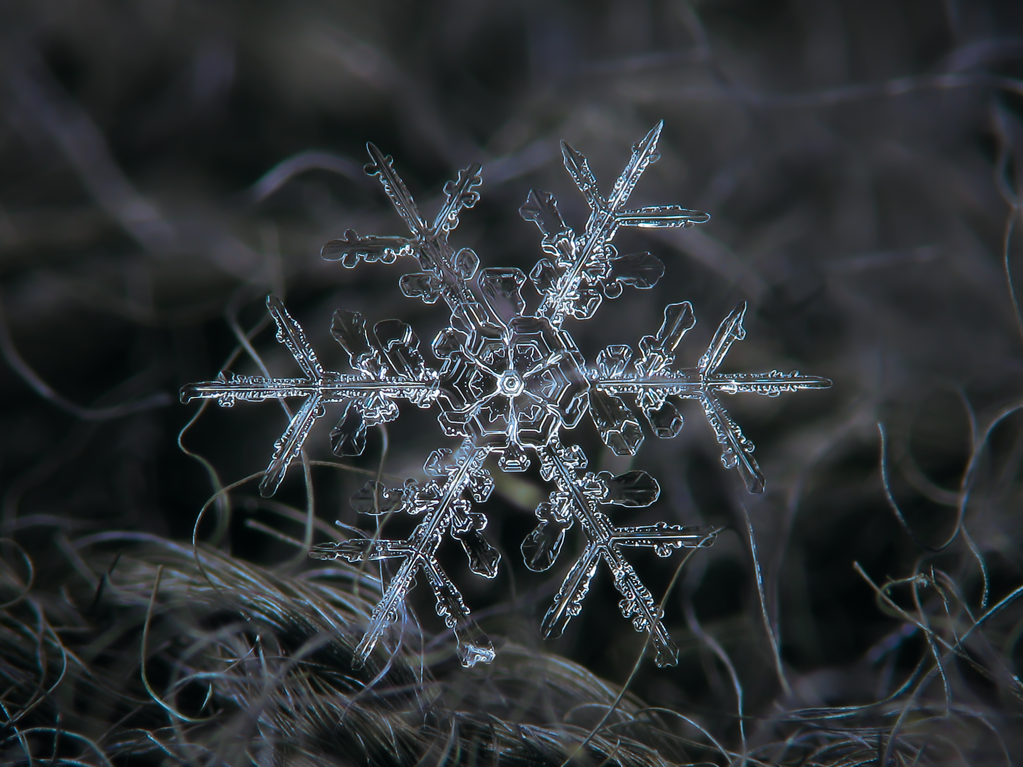

Slide 6
Светло – пушистая Снежинка белая, Какая чистая, Какая смелая! | Повышение голоса.
Дорогой бурною Легко проносится. Не в высь лазурную – На землю просится. | Нежно. Плавно. Умеренно. Обычным голосом.
В лучах блистающих Скользит, умелая, Средь хлопьев тающих Сохранно – белая. | Торжественно, важно, восторженно.
Но вот кончается Дорога дальняя, Земли касается Звезда кристальная. | Торжественно; громче, чем обычно.
Лежит пушистая, Снежинка смелая. Какая чистая, Какая белая! | С чувством радостного облегчения.

